Slide 1
Úvod do hmotnostní spektrometrie
Zkráceno dle http://holcapek.upce.cz/teaching/01_Uvod.pdf
a
http://holcapek.upce.cz/teaching/Holcapek_EMSV_MS.pdf

Slide 2
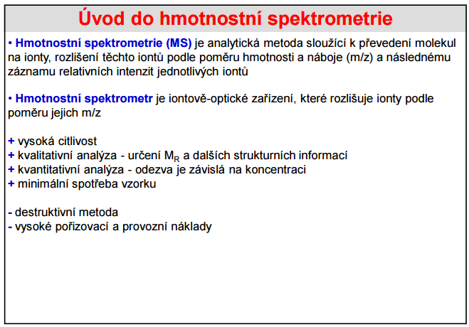
využívající
ý

Slide 3
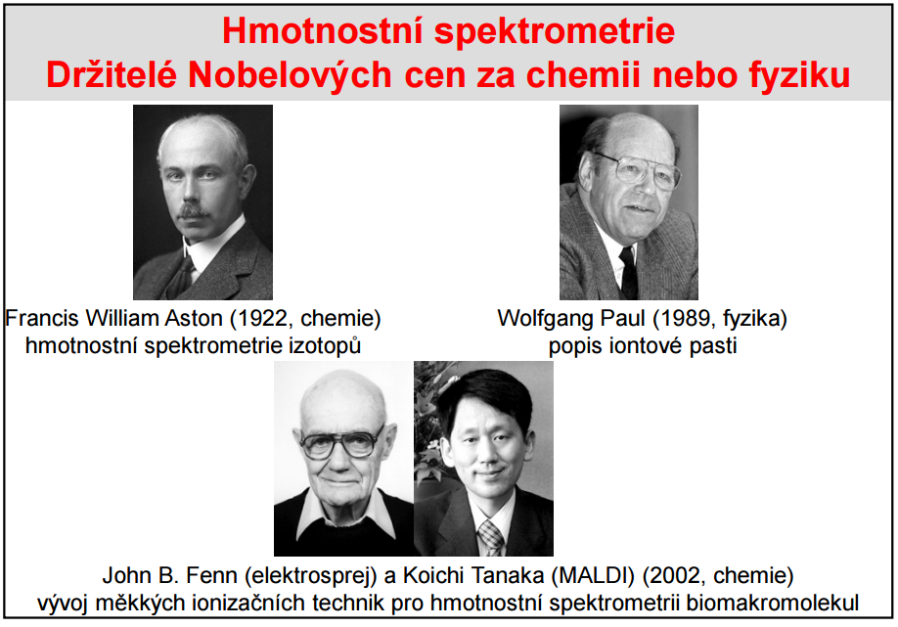

Slide 4
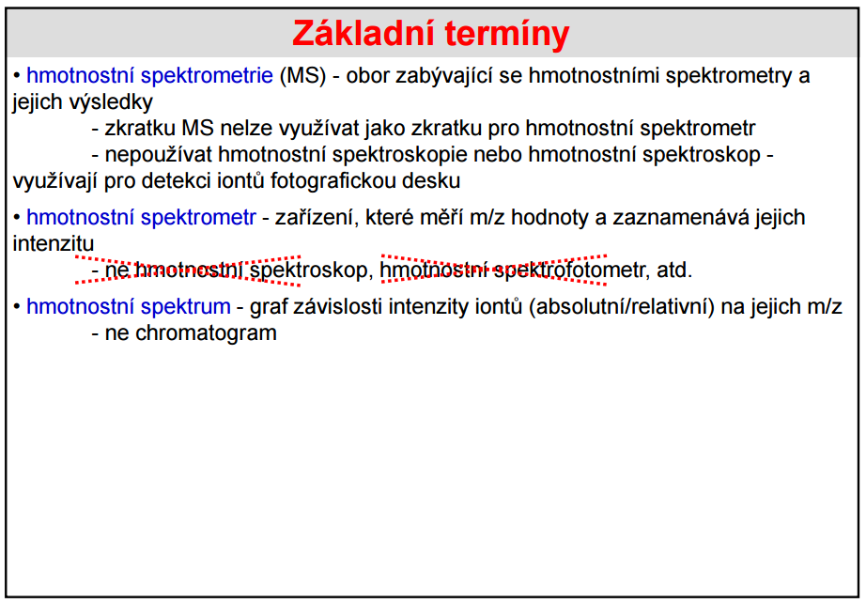

Slide 5
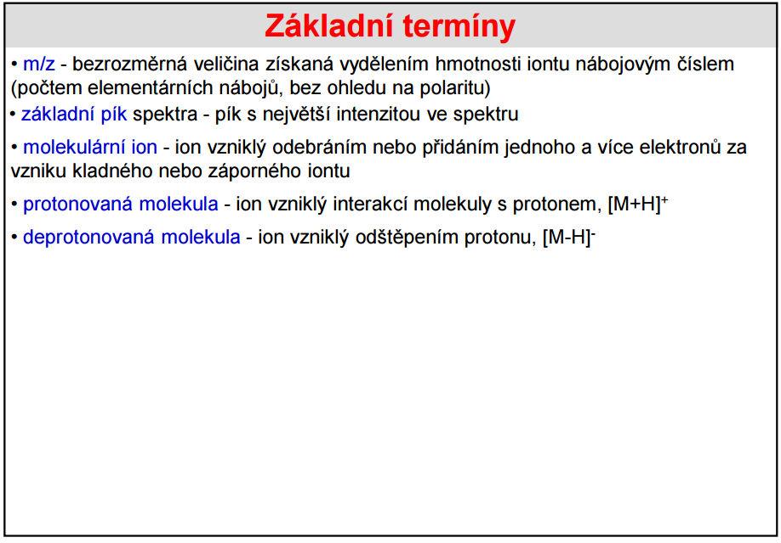

Slide 6
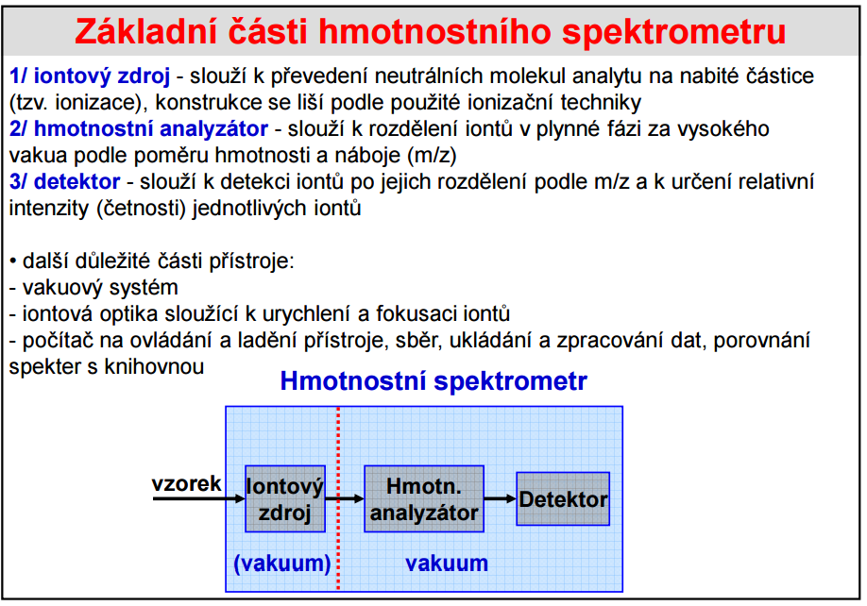

Slide 7
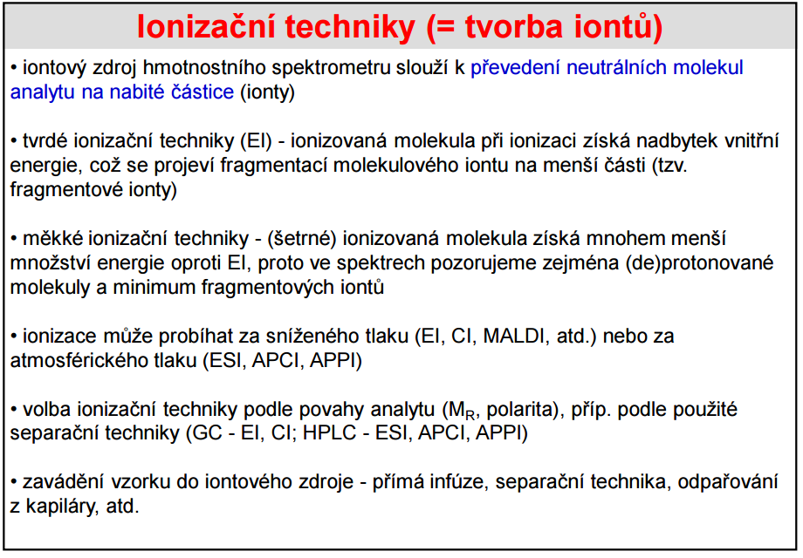

Slide 8
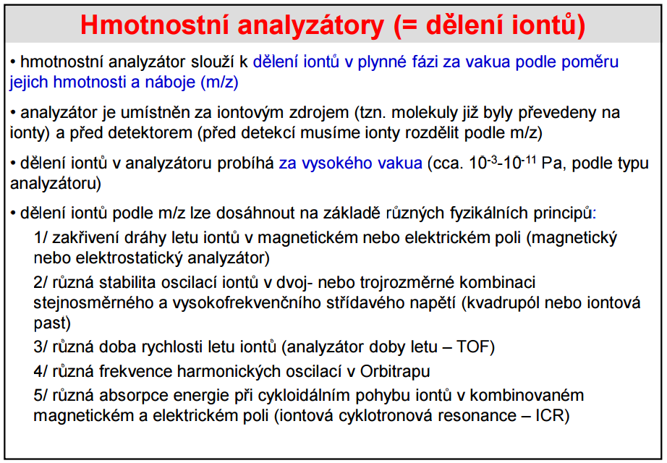

Slide 9
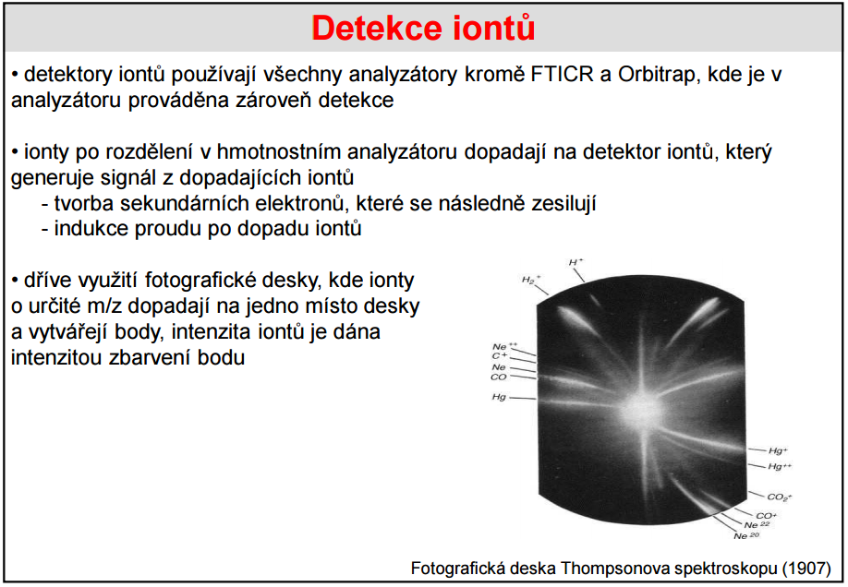

Slide 10
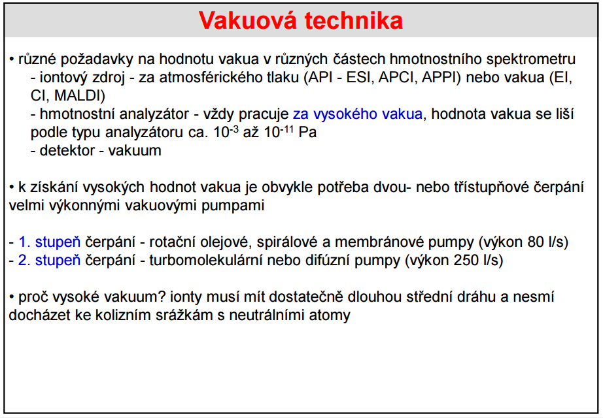

Slide 11
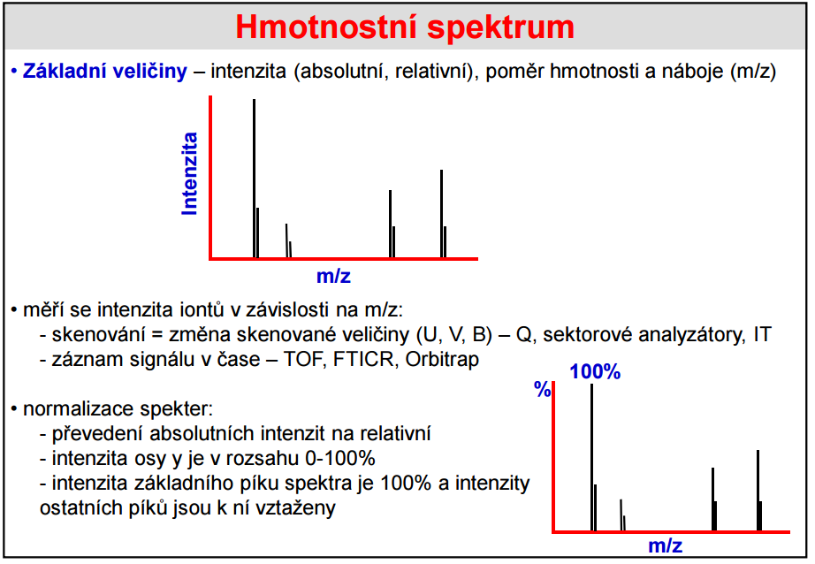

Slide 12
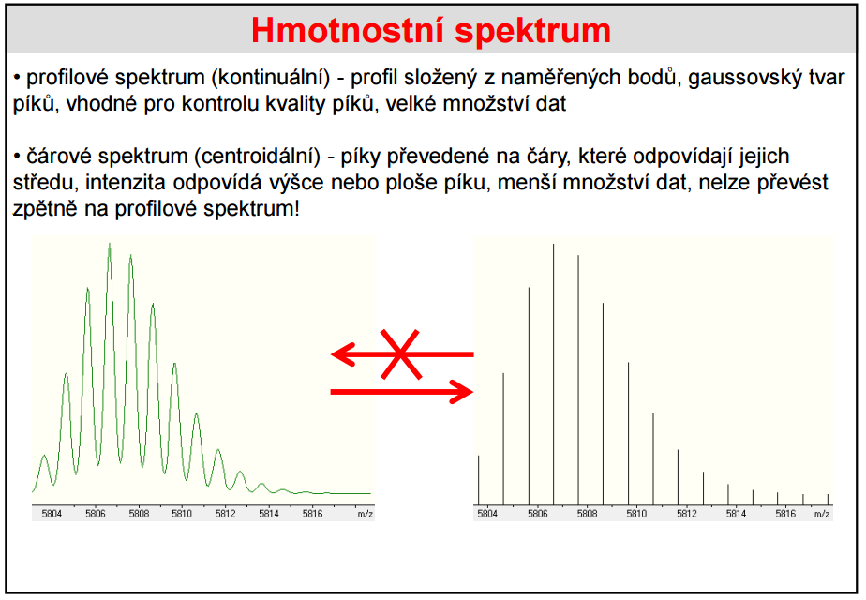

Slide 13
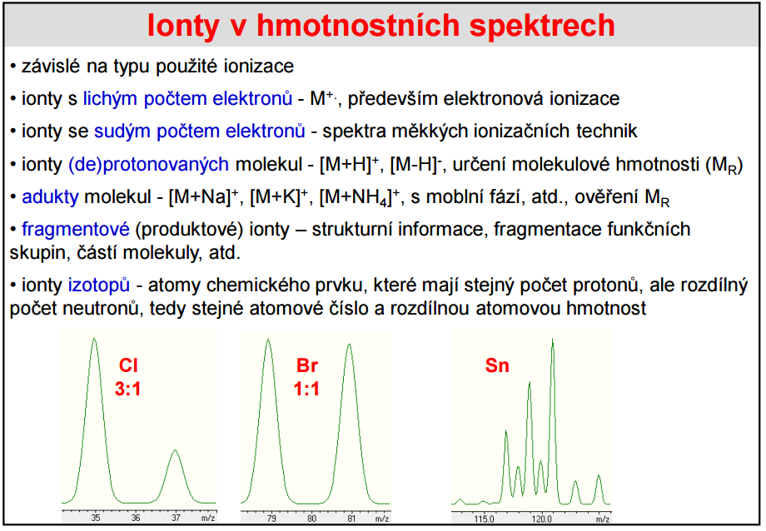

Slide 14
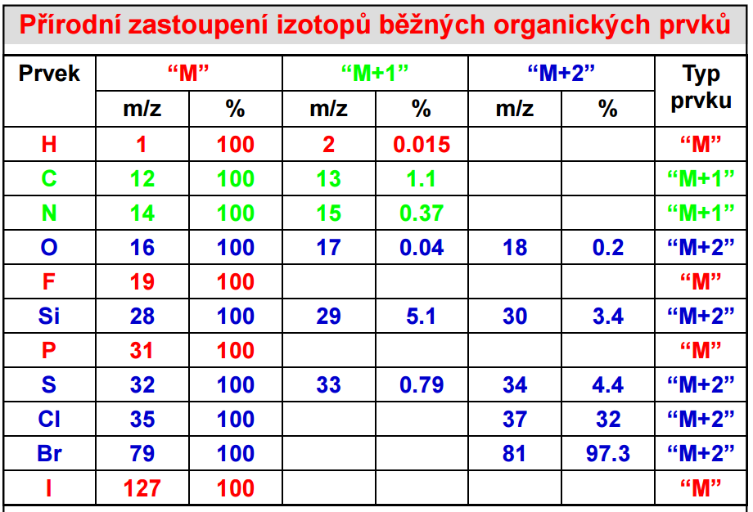

Slide 15
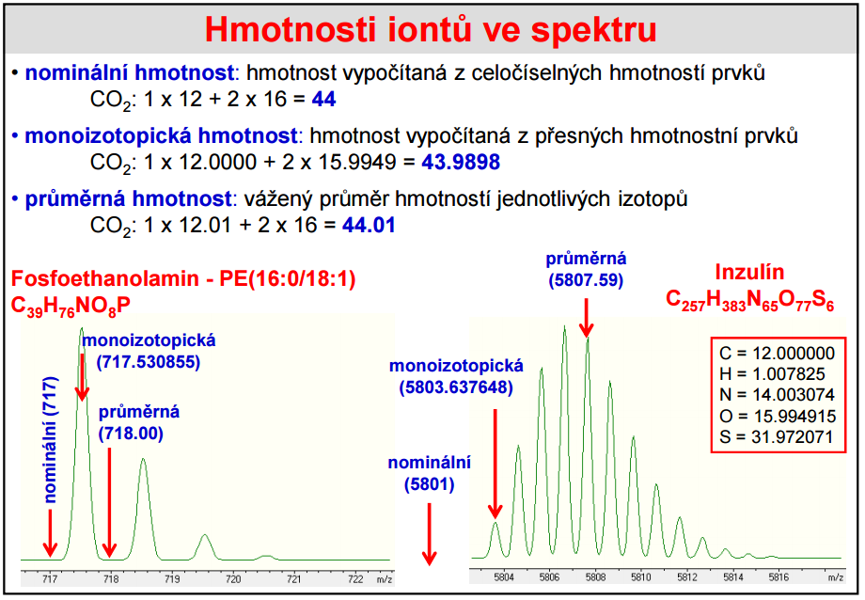

Slide 16
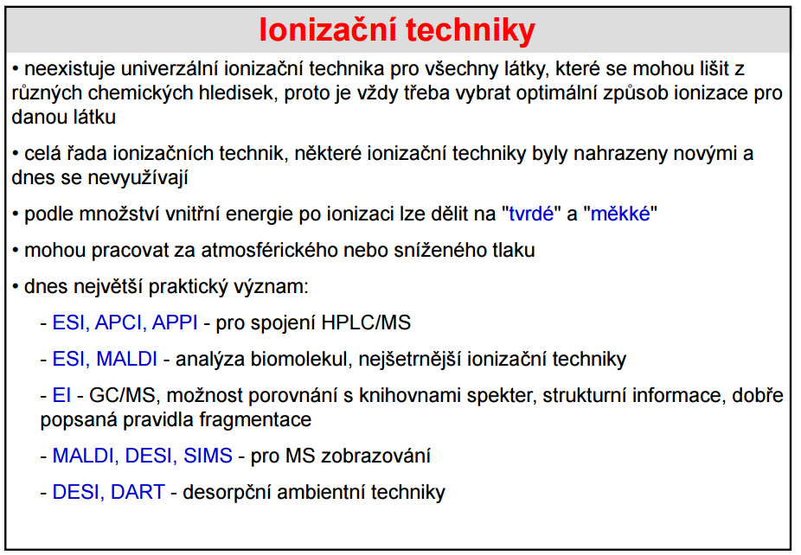

Slide 17
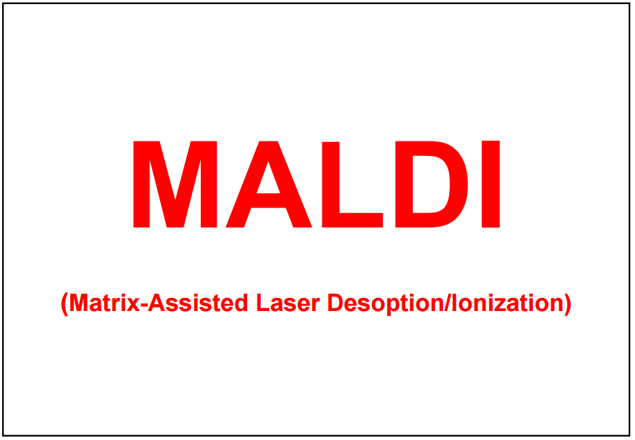
MALDI-TOF nastudovat z URL:
http://web2.mendelu.cz/af_239_nanotech/J_Met_Nano/0214/pdf/d-microbial_identification_by_maldi-tof_ms.pdf

Slide 18
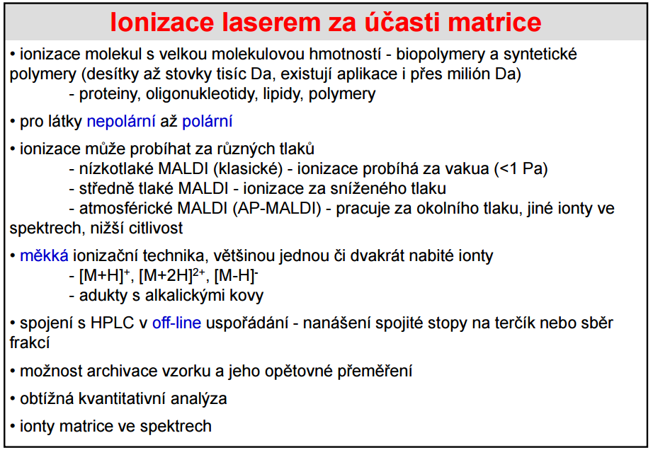

Slide 19
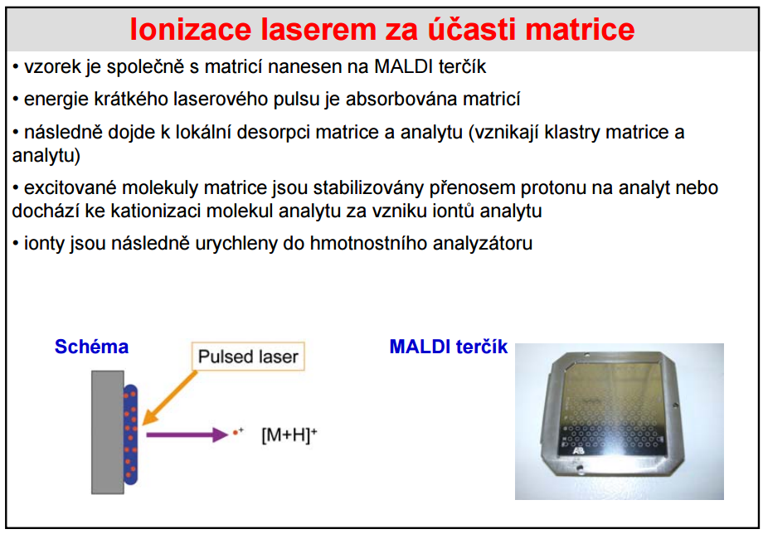

Slide 20
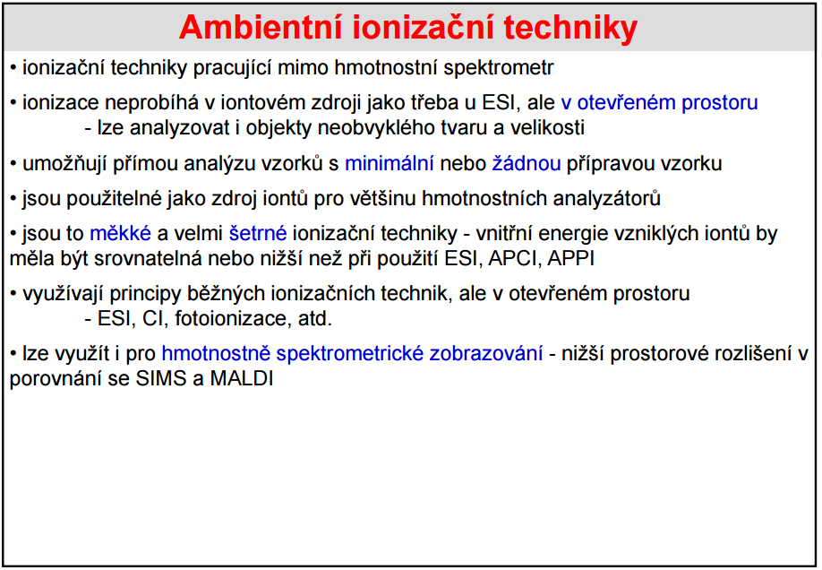

Slide 21
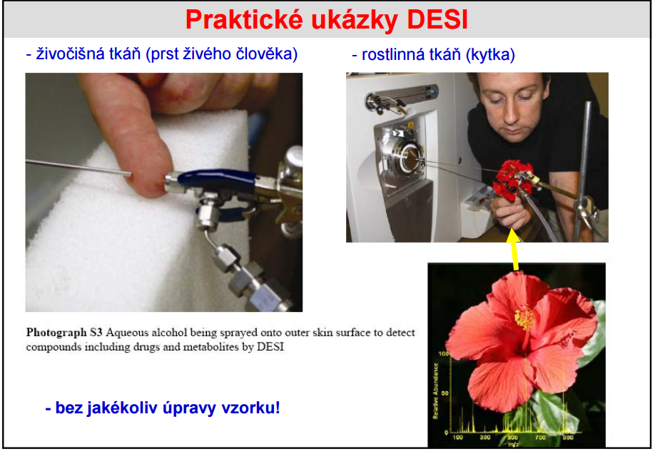

Slide 22
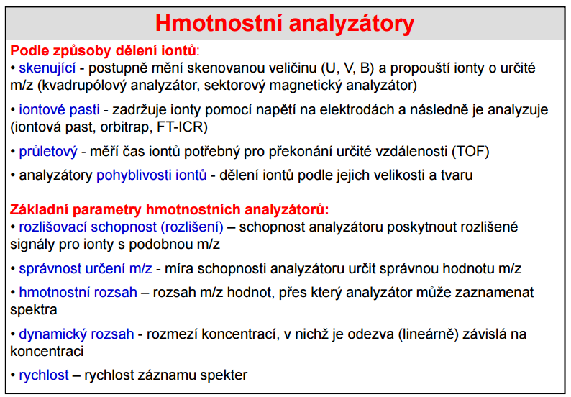

Slide 23
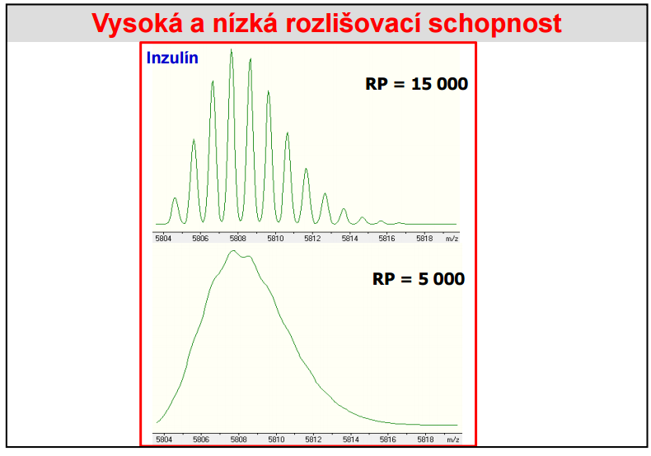

Slide 24
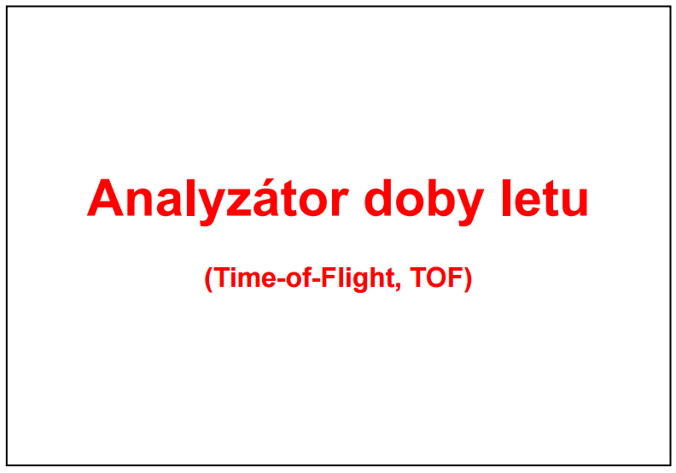

Slide 25
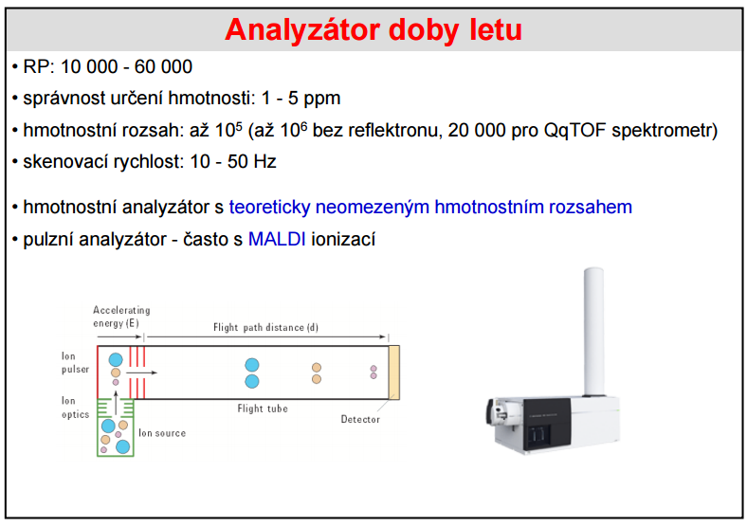

Slide 26
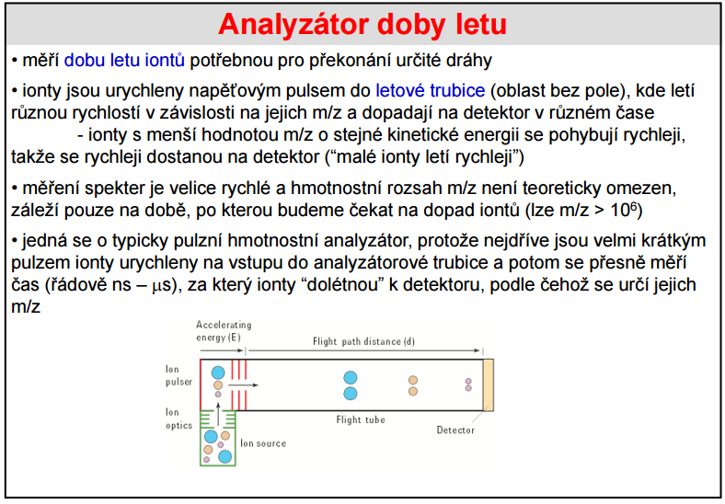

Slide 27
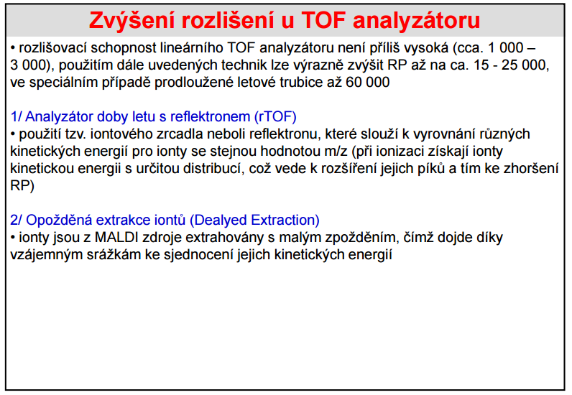

Slide 28
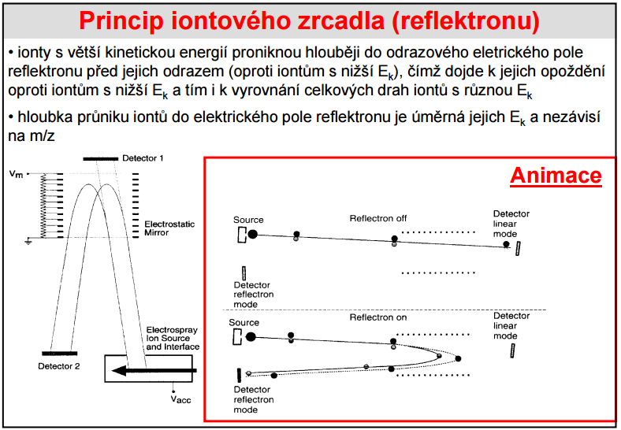

Slide 29
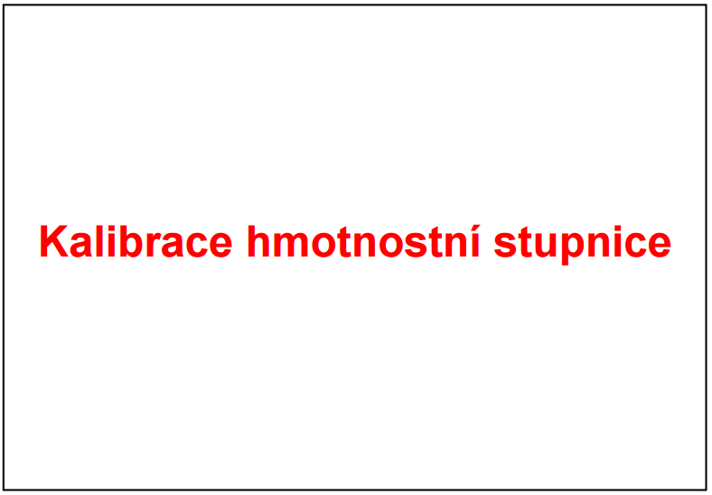

Slide 30
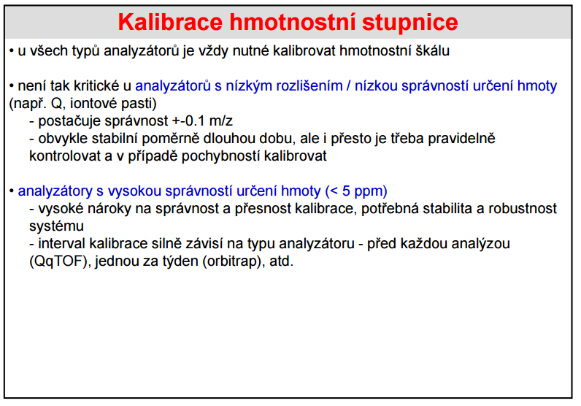

Slide 31
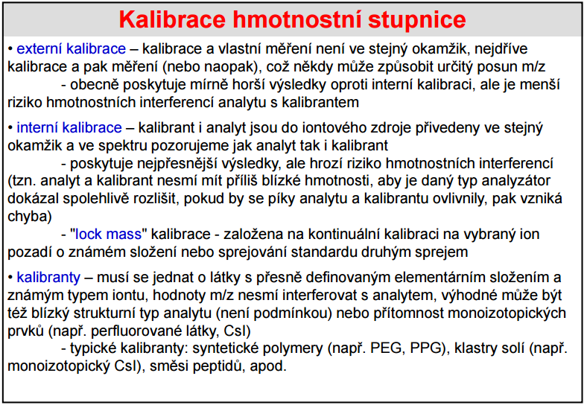

Slide 32
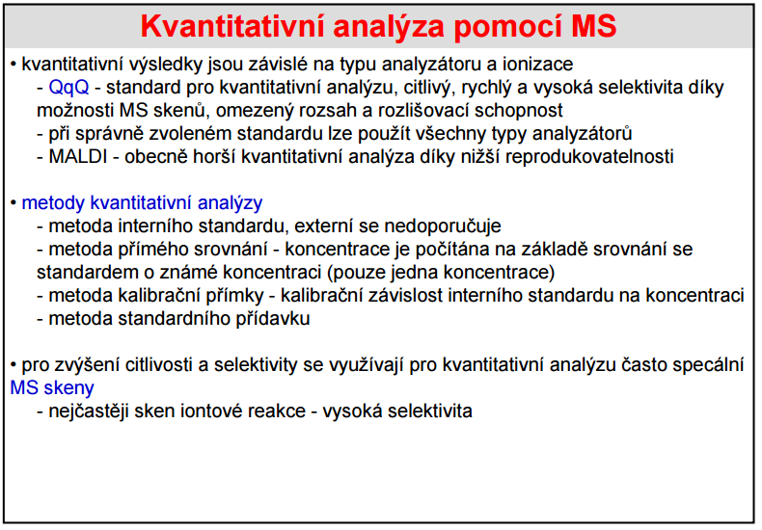

Slide 33
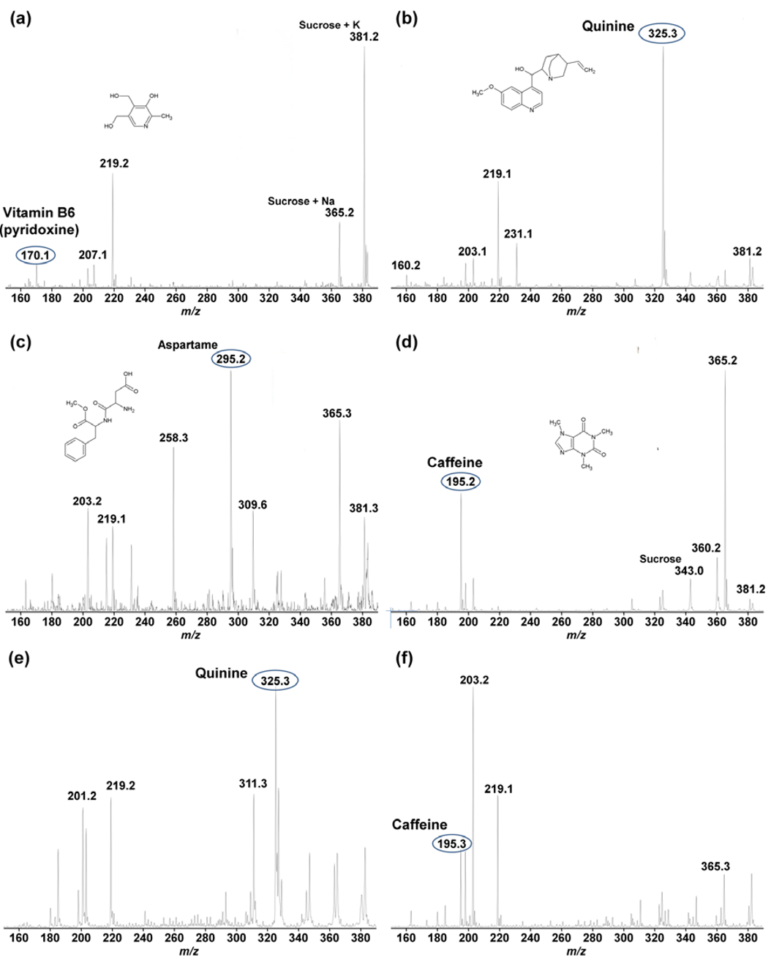

Slide 34
Úkol
změřit MALDI-TOF spektrum:
  Matrice
  Čisté sliny s matricí
  Coca-Cola s matricí (kofein)
  Šípkový čaj s matricí (bez kofeinu)
  Černý čaj s matricí (tein + látky typické pro čaj)
  Neznámý vzorek (stejná osoba jako v bodě b se napije jednoho z nápojů 3-5 a odevzdá vzorek slin k analýze)
provést softwarovou kalibraci dat s ohledem na měřený rozsah m/z
určit, který z nápojů (Coca-Cola, šípkový čaj, černý čaj) konzumovala osoba, jež poskytla vzorek č. 6

